Slide 1


Составление рабочих программ по обновленным ФГОС
Шайхутдинова М.Р., методист управления образования

Slide 2
Федеральные государственные образовательные стандарты:
Уровни образования
НОО
ООО
СОО
ФГОС – 2009/2010
Приказ Минобрнауки России
от 06.10.2009 г. № 373
Прием прекращается 1 сентября 2022
Приказ Минобрнауки России
от 17.12.2010 г. № 1897
Прием прекращается 1 сентября 2022
Приказ Минобрнауки России
от 17.05.2012 г. № 413
ФГОС - 2021
Приказ Минпросвещения России от 31.05.2021 г. № 286
Переход с 1 сентября 2022 – 1 класс
Приказ Минпросвещения России от 31.05.2021 г. № 287
Переход с 1 сентября 2022 – 5 класс
ОСНОВНАЯ ЗАДАЧА:
создание единого образовательного пространства, которое должно обеспечить комфортные условия обучения для детей при переезде в другой город или, к примеру, при переходе
на семейное обучение
Notes:
Важно! Прием на обучение по ФГОС НОО, утвержденному приказом Министерства образования и науки Российской Федерации от 06.10.2009 № 373 и ФГОС ООО, утвержденного приказом Министерства образования и науки Российской Федерации от 17.12.2010 № 1897, прекращается 1 сентября 2022.
Обязанность образовательной организации с 01.09.2022 года организовать образовательный процесс для обучающихся 1 и 5 классов
в соответствии с ОБНОВЛЕННЫМИ стандартами.

Slide 3
Рабочие программы
Обязательные разделы (п. 31.1 ФГОС-2021 НОО, п. 32.1 ФГОС-2021 ООО).
1.Содержание учебного предмета, курса, модуля
2.Планируемые результаты освоения предмета, курса, модуля
3.Темат планирование с указанием кол-ва академ.часов, отводимых на освоение каждой темы, и возможность использования по этой теме ЭОР и ЦОР, которые являются учебно-методическими материалами
ДРУГИЕ РАЗДЕЛЫ, НАПР-Р «ПОЯСН.ЗАПИСКА» И «КТП» не обязательны в документе(СОГЛАСНО ПОЛОЖЕНИЯ О РАБОЧЕЙ ПРОГРАММЕ)

Slide 4
По РП курса внеурочной деятельности (п. 31.1 ФГОС-2021 НОО, п. 32.1 ФГОС-2021 ООО). обязательно отметить формы проведения занятий с детьми

Slide 5
РАЗДЕЛ 1 РП.Содержание предмета, курса, модуля
За основу можно взять содержательный раздел примерной ООП+ использовать описание из программы, которые предлагают авторы учебников из федерального перечня
НЕ ЗАБЫТЬ учесть концепции преподавания учебных предметов и предметных областей

Slide 6
РАЗДЕЛ 2. ПЛАНИРУЕМЫЕ РЕЗУЛЬТАТЫ
Здесь описываются личностные, метапредметные и предметные результаты
Разные требования, поэтому в НОО и ООО будут отличаться

Slide 7
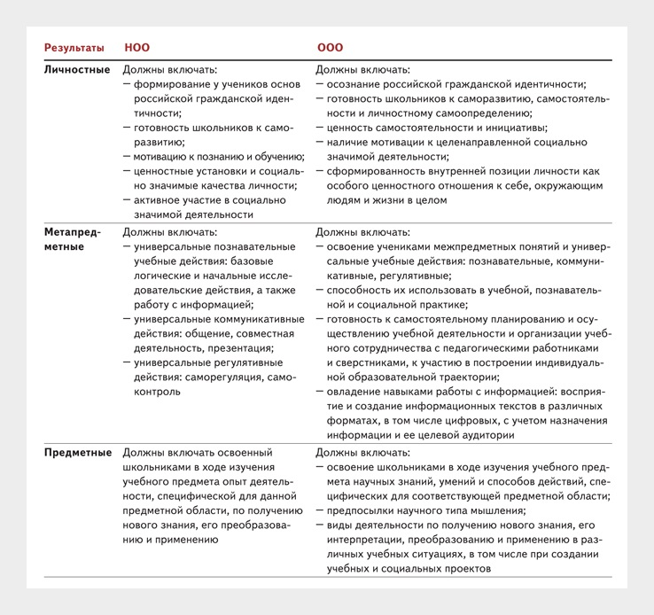
Требования к результатам освоения программ начального и основного общего образования по ФГОС-2021

Slide 8
Раздел 3 РП.Тематическое планирование
3 обязательных элемента
1)Перечень тем, которые планируете для освоения учениками
2)кол-во акад.часов для освоения темы
3)ЭОР и ЦОР, которые можно использовать при изучении каждой темы(мультимедийные программы, электронные учебники и задачники, коллекции ЦОР, виртуальные лборатории, игровые программы, электронные библиотеки)
+ДОБАВЛЯЕМ КОЛОНКУ ПОД ВОСПИТАТЕЛЬНЫЙ КОМПОНЕНТ СОДЕРЖАНИЯ ПРОГРАММЫ
ИТОГО:4! (отражаем в Положении о РП)

Slide 9
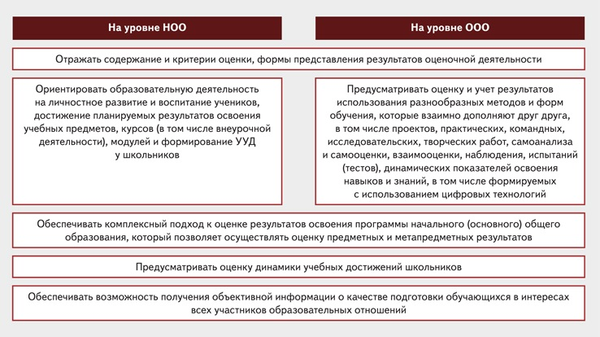
Требования к системе оценки достижения планируемых результатов освоения программы по ФГОС-2021

Slide 10
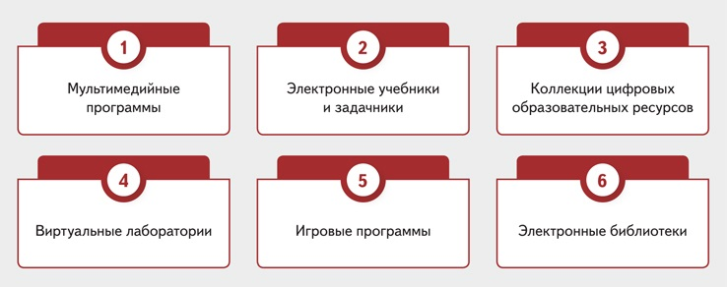
Электронные учебно-методические материалы, которые можно включить в тематическое планирование

Slide 11
Виды ООП:
Уровни образования
НОО
ООО
СОО
ФГОС – 2010
ООП - ФГОС
(2904-3345)
4 года обучения
3-4 классы
ООП - ФГОС ООО
(5267-6020)
5 лет обучения
6-9 классы
ООП - ФГОС СОО
2012 АООП для детей ОВЗ
ФГОС - 2021
ООП - ФГОС
(2954-3190)
4 года обучения
1 классы
ООП - ФГОС ООО
(5058 – 5549)
5 лет обучения
для обучающихся с ОВЗ:
АООП увеличивается не более, чем на 1 год
(не менее 6018)
ФГОС ОВЗ - 2014
АООП - ФГОС ОВЗ
4 – 6 лет обучения
за 4 года – не более 3039
за 5 лет – не более 3821
за 6 лет – не более 4603
1-4 классы

Slide 12
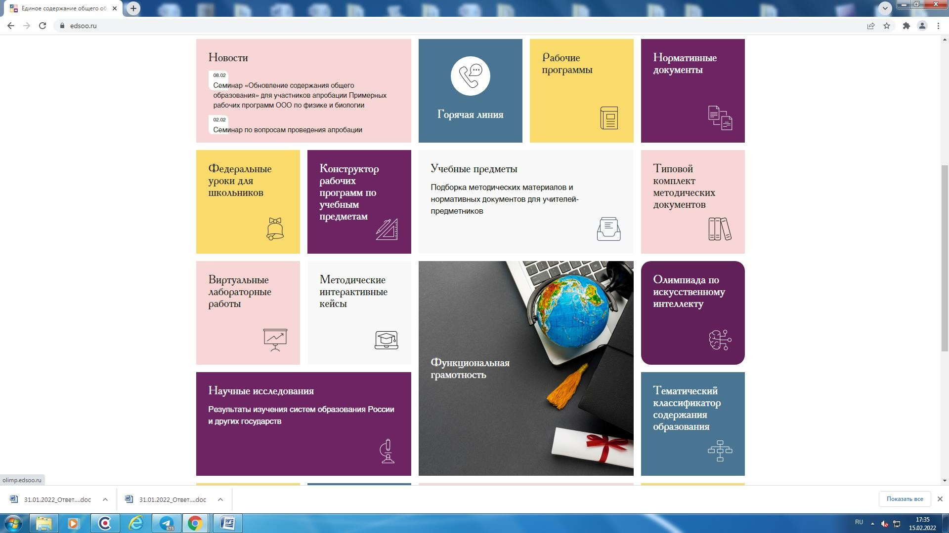
Портал
«Единое содержание общего образования»

Slide 13
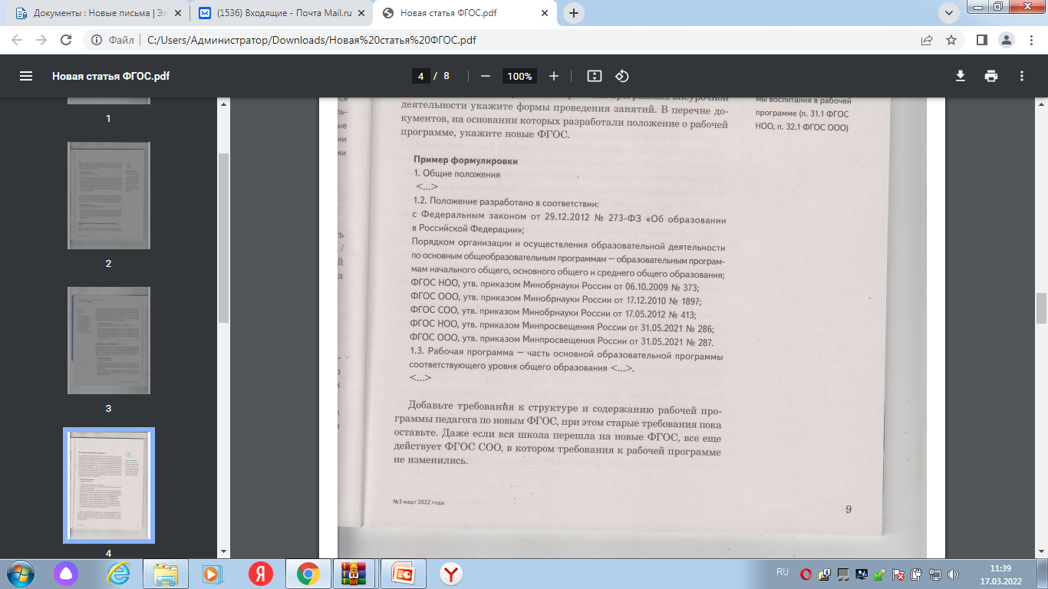
4)Положение о рабочей программе

Slide 14
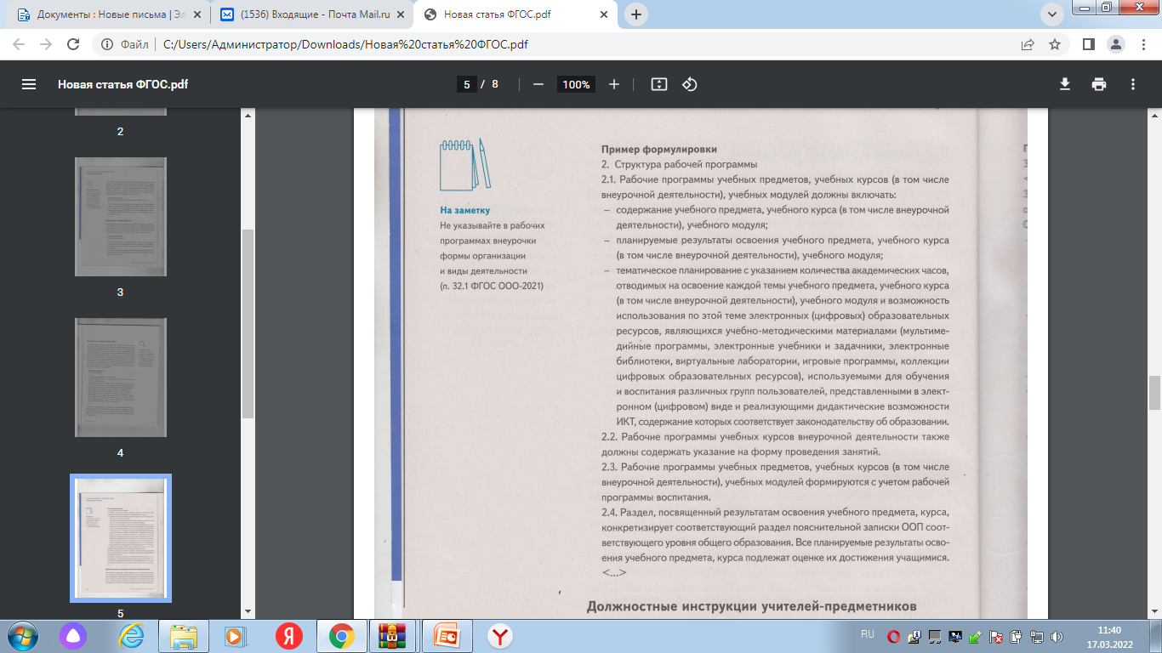
4)Положение о рабочей программе

